Slide 1

Archives départementales de la Corrèze Elections municipales 2026 – Récolement des archives communales
Webinaire 2025
organisé avec l’Association des maires
Contact :
archive19@correze.fr
05 55 20 11 91

Slide 2
Rappel réglementaire

Slide 3
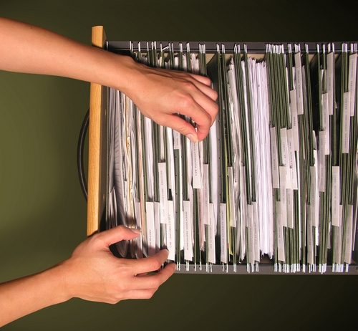
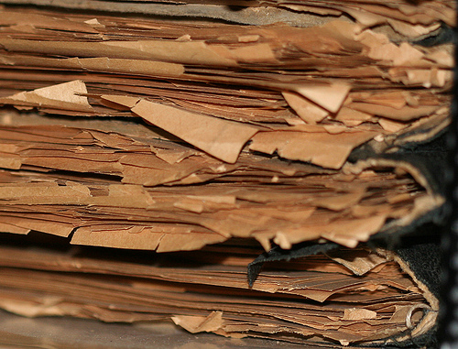
Définition des archives
Art. L. 211-1 du code du Patrimoine :
« Les archives sont l'ensemble des documents, y compris les données, quels que soient leur date, leur lieu de conservation, leur forme et leur support, produits ou reçus par toute personne physique ou morale et par tout service ou organisme public ou privé dans l'exercice de leur activité. »

Slide 4
LES OBLIGATIONS DU MAIRE

Slide 5
Les obligations
Propriété et inaliénabilité
Récolement
Le dépôt des archives anciennes d’intérêt historique aux archives départementales (communes de moins de 2000 habitants)
Conservation
La communication des documents

Slide 6


Le récolement
Intérêt du récolement
Cette passation de responsabilité formalisée est l’occasion d’examiner la situation des archives communales : conditions et lieux de rangement, gestion, états ou lacunes éventuelles.
Le procès verbal signé par le maire engage sa responsabilité sur les archives de la commune présentes au moment de sa prise de fonction mais constitue également une décharge si les documents anciens ne peuvent être retrouvés. Il permet de certifier de façon contradictoire l’existence des archives à un moment donné, le maire étant responsable de toute destruction non réglementaire en application des articles 432-15 à 432-17 du code pénal.
Modalités pratiques
Le niveau de détail peut être adapté en fonction de la taille des communes ou de l’existence ou non d’un service d’archive constitué.
Le procès verbal et le récolement annexé doivent être établis en trois exemplaires signés à destination :
- du maire sortant, comme justificatif de décharge ;
- du maire élu qui devra classer son exemplaire dans les archives de la commune ;
- des Archives départementales de la Corrèze (adresse postale : 4 route du Touron 19000 Tulle)
Si le maire sortant est réélu, le procès verbal et le récolement doivent néanmoins être établis. Dans ce cas, le maire signe à la fois en tant que maire sortant et maire nouvellement élu.

Slide 7
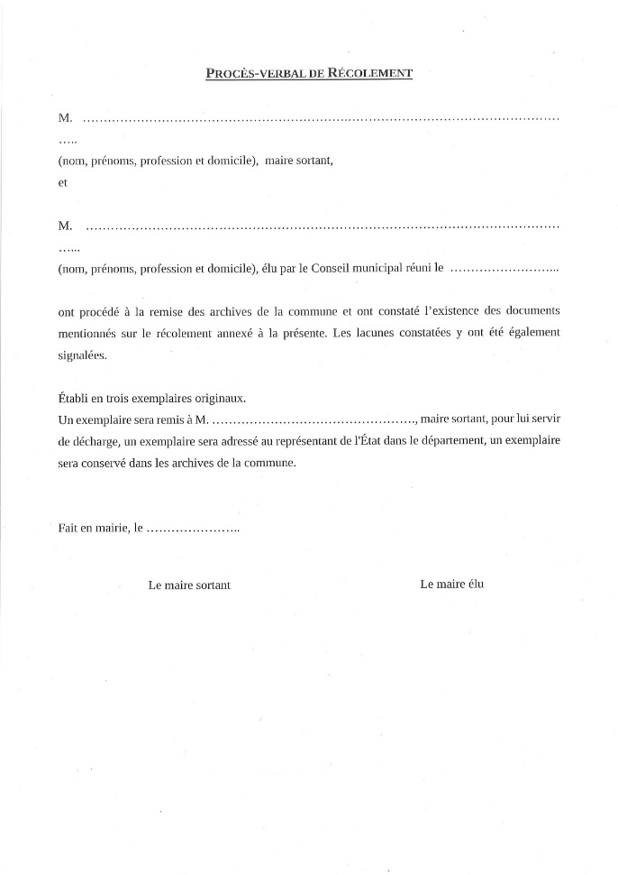
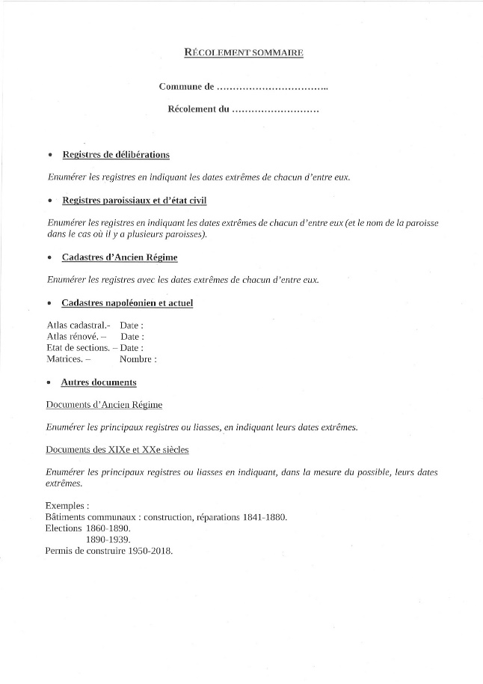
Le récolement
Le procès-verbal
Le récolement

Slide 8
En pratique …
Rester synthétique et clair
Identifier et dater les documents :
à la pièce : pour les registres d’état civil, des arrêtés et délibérations ;
identifier au niveau le plus pratique et pertinent ;
améliorer la description d’un récolement à l’autre.
Ne pas utiliser le précédent récolement sans le mettre à jour.
Ne pas décrire les documents éliminables à terme, les abonnements de périodiques ni les documents en dépôt aux Archives départementales.

Slide 9
Inspections communales et récolement
Lors des inspections communales, les Archives départementales réalisent des états sommaires des archives communales.
Pour les communes inspectées depuis 2018, les versions excel de ces documents peuvent vous être envoyées sur demande.
Pour les communes inspectées avant 2018, ces versions existent dans la majorité des cas mais pas de manière systématique.
Pour l'envoi de ces documents vous pouvez adressez vos demandes à l'adresse suivante : ebosca@correze.fr

Slide 10
Information sur la mise en place par l'État d'une plateforme dématérialisée pour la rédaction des récolements
Depuis fin novembre 2025, une plateforme permet de saisir les récolements dans un formulaire et de transmettre un scan du Procès-verbal. Son utilisation n'est pas obligatoire.
Pour le moment la plateforme n'inclut pas de solution de signature électronique, les PV originaux doivent donc être scannés et déposés sur la plateforme (valeur de copie).
Les Archives se prépareront et vous accompagneront à l'utilisation de cette plateforme lors des élections municipales suivantes.

